Slide 1
26/NOVIEMBRE/2023
USO DE LAS REDES SOCIALES
NOMBRE:
NATASHA RASHEL VAZQUES HERNANDEZ
UDS
MI UNIVERSIDAD
1°BACHILLERATO
RECURSOS HUMANOS

Slide 2
INDICE
¿QUE TRANSMITE LAS REDES SOCIALES?
¿Cuál ES EL RIESGO DE LAS REDES SOCIALES?
¿Qué VENTAJAS TIENE USAR REDES SOCIALES?

Slide 3
QUE TRANSMITE LAS REDES SOCIALES
EL PRINCIPAL PROPOSITO DE LAS REDES SOCIALES ES EL DE CONECTAR PERSONAS. COMPLETAS TU PERFIL EN CANALES DE SOCIAL MEDIA E INTERACTUAS CON LAS PERSONAS A BASE EN LOS DETALLES QUE LEEN SOBRE TI.
SE PUEDE DECIR QUE LAS REDES SOCIALES SON UNA CATEGORIA DE SOCIAL MEDIA.

Slide 4
CUAL ES EL RIESGO DE LAS REDES SOCIALES
EL PELIGRO DE LAS REDES SOCIALES PARA LAS PERSONAS MENORES DE EDAD SON EL CIBERBULLING,GROOMING,SEXTING Y ADICCION, LOS CUALES, SIN UNA ADECUADA EDUCASION EN SEGURIDAD CIBERNETICA LES HACE MAS VULNERABLES.

Slide 5
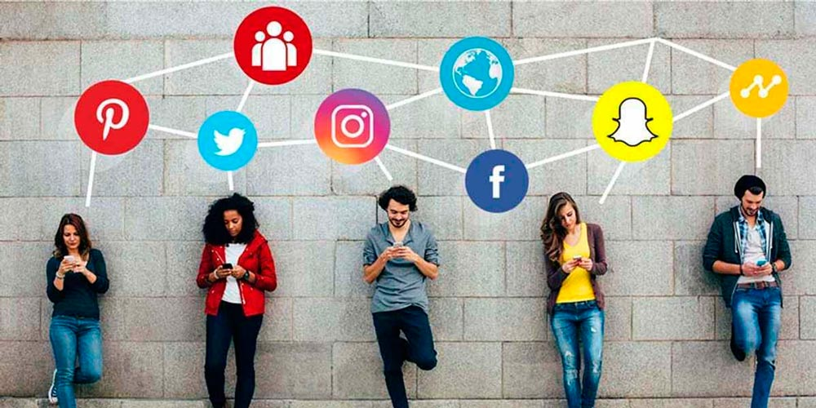
QUE VENTAJAS TIENE UNAS REDES SOCIALES
HAN ROTO LAS BARRERAS FISICAS. SI TIENES UN PERFIL, PUEDES CONTACTARTE CON PERSONAS DE CUALQUIER PAIS EN TIEMPO REAL. EL RECURSO DE MENSAJERIA DE LAS PLATAFORMAS PERMITE FORMAR4 NUEVAS AMISTATES, CONOCER A OTROS QUE SE INTERESAN POR LA MISMA ACTIVIDADES E INTERCAMBIAR OPINIONES

